Slide 1
O SISTEMA PETROLÍFERO MESODEVONIANO-EOCARBONÍFERO NA BORDA LESTE DA BACIA DO PARNAÍBA, REGIÃO DE PIMENTEIRAS E PICOS (PI)
Dsc. Roberto Cesar de Mendonça Barbosa
Orientador: Prof. Dr. Afonso César Rodrigues Nogueira
Reunião Annual de Avaliação dos PRH´s N-NE 2012, Natal/RN, 10 e 11 de Outubro

Slide 2
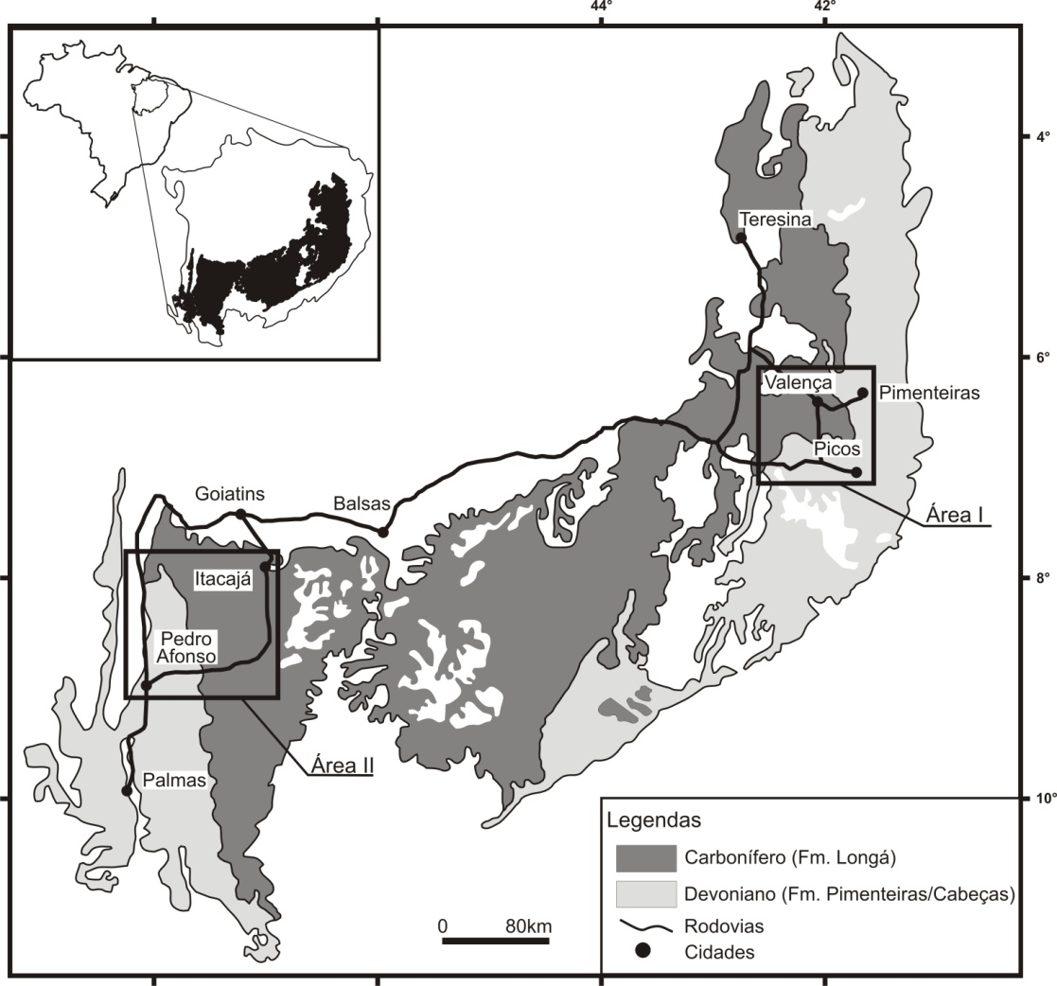
1. Motivação/Desafios:
A BACIA DO PARNAÍBA
Grupo Canindé
Fronteira na exploração de HC;
Ocorrência de gás natural (PN-T-68);
Rocha geradora bem estudada;
Rocha reservatório?

Slide 3
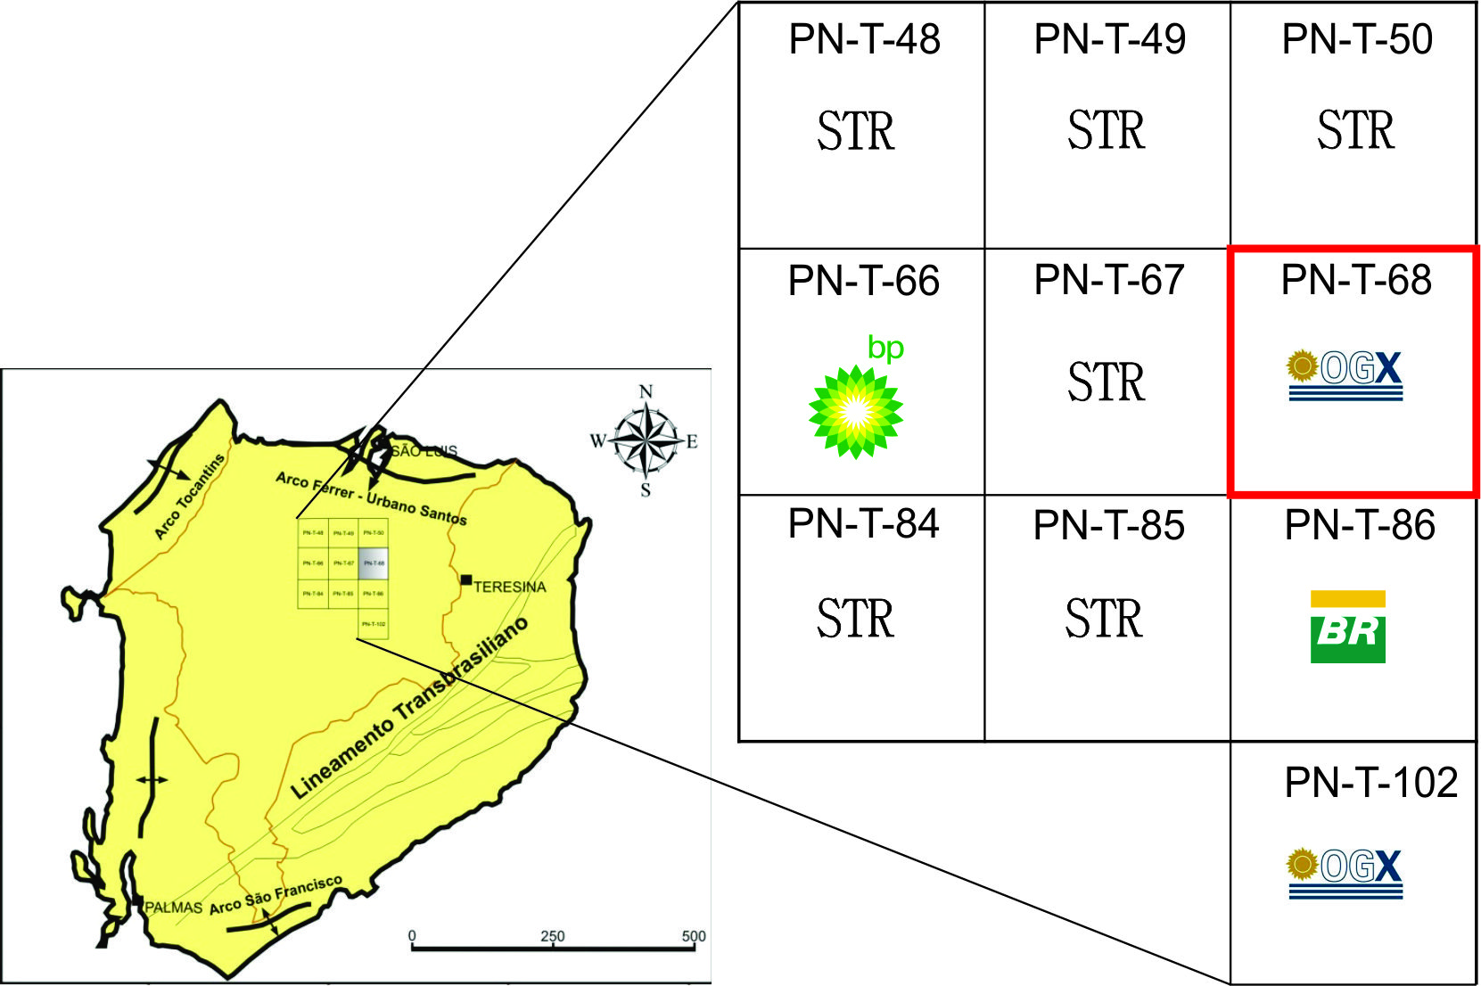
1. Motivação/Desafios:
BACIA DO PARNAÍBA
Blocos Arrematados (9ª Rodada de Licitação)

Slide 4
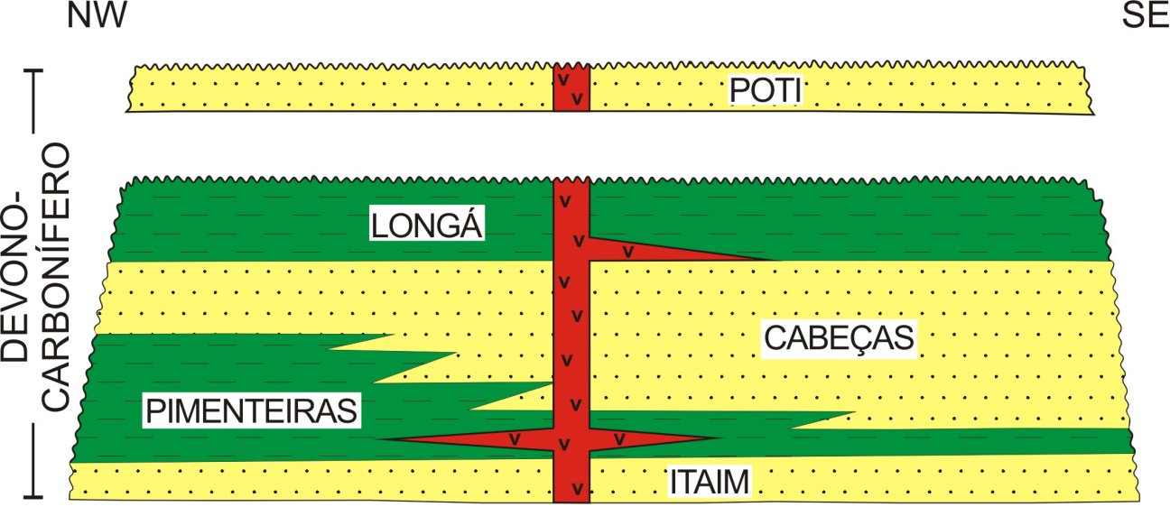
1. Motivação/Desafios:
O SISTEMA PETROLÍFERO DA BACIA DO PARNAÍBA
Rochas Geradoras
Fm. Longá (secundário)
Fm. Pimenteiras
Principal intervalo gerador
C. O. T – 2 – 2,5%
M. O – Tipo 2 e 3
Magmatismo

Slide 5
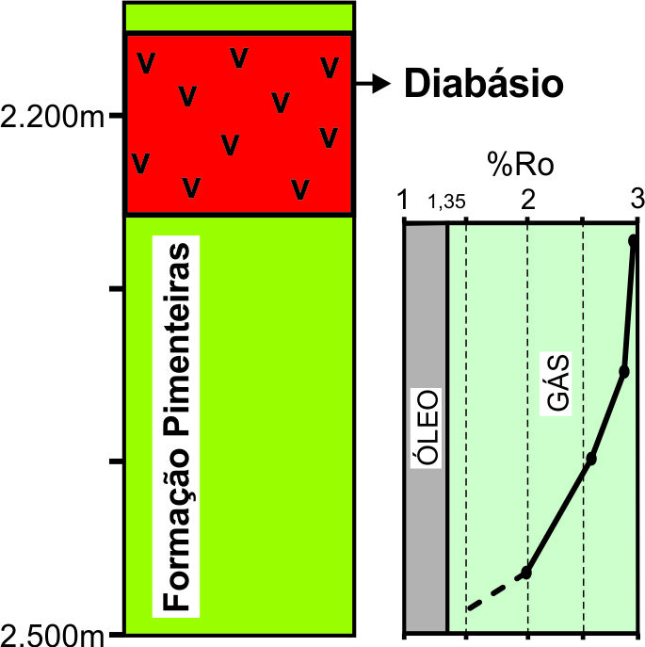
1. Motivação/Desafios:
O SISTEMA PETROLÍFERO DA BACIA DO PARNAÍBA
Rodrigues (1995)

Slide 6
1. Motivação/Desafios:
O SISTEMA PETROLÍFERO DA BACIA DO PARNAÍBA
Rochas Reservatórios
Fm. Cabeças
Principal reservatório
Contato direto com Fm. Pimenteiras
Excelentes características permoporosas

Slide 7
2. Objetivos:
Avaliar o Sistema Petrolífero na borda leste da Bacia do Parnaíba e;
Caracterizar as rochas reservatórios.

Slide 8
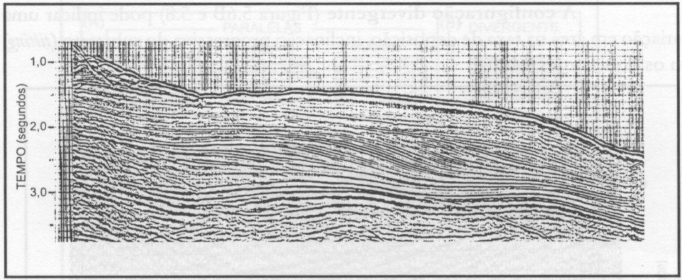
3. Métodos:
Análise de fácies e estratigráfica
Sismoestratigrafia

Slide 9
4. Aplicação na Industria de Petróleo:
Caracterização paleoambiental;
Dados faciológicos e estratigráficos de superfície x dados sísmicos e;
Inferir potencialidade da rocha reservatório do Sistema Petrolífero.

Slide 10
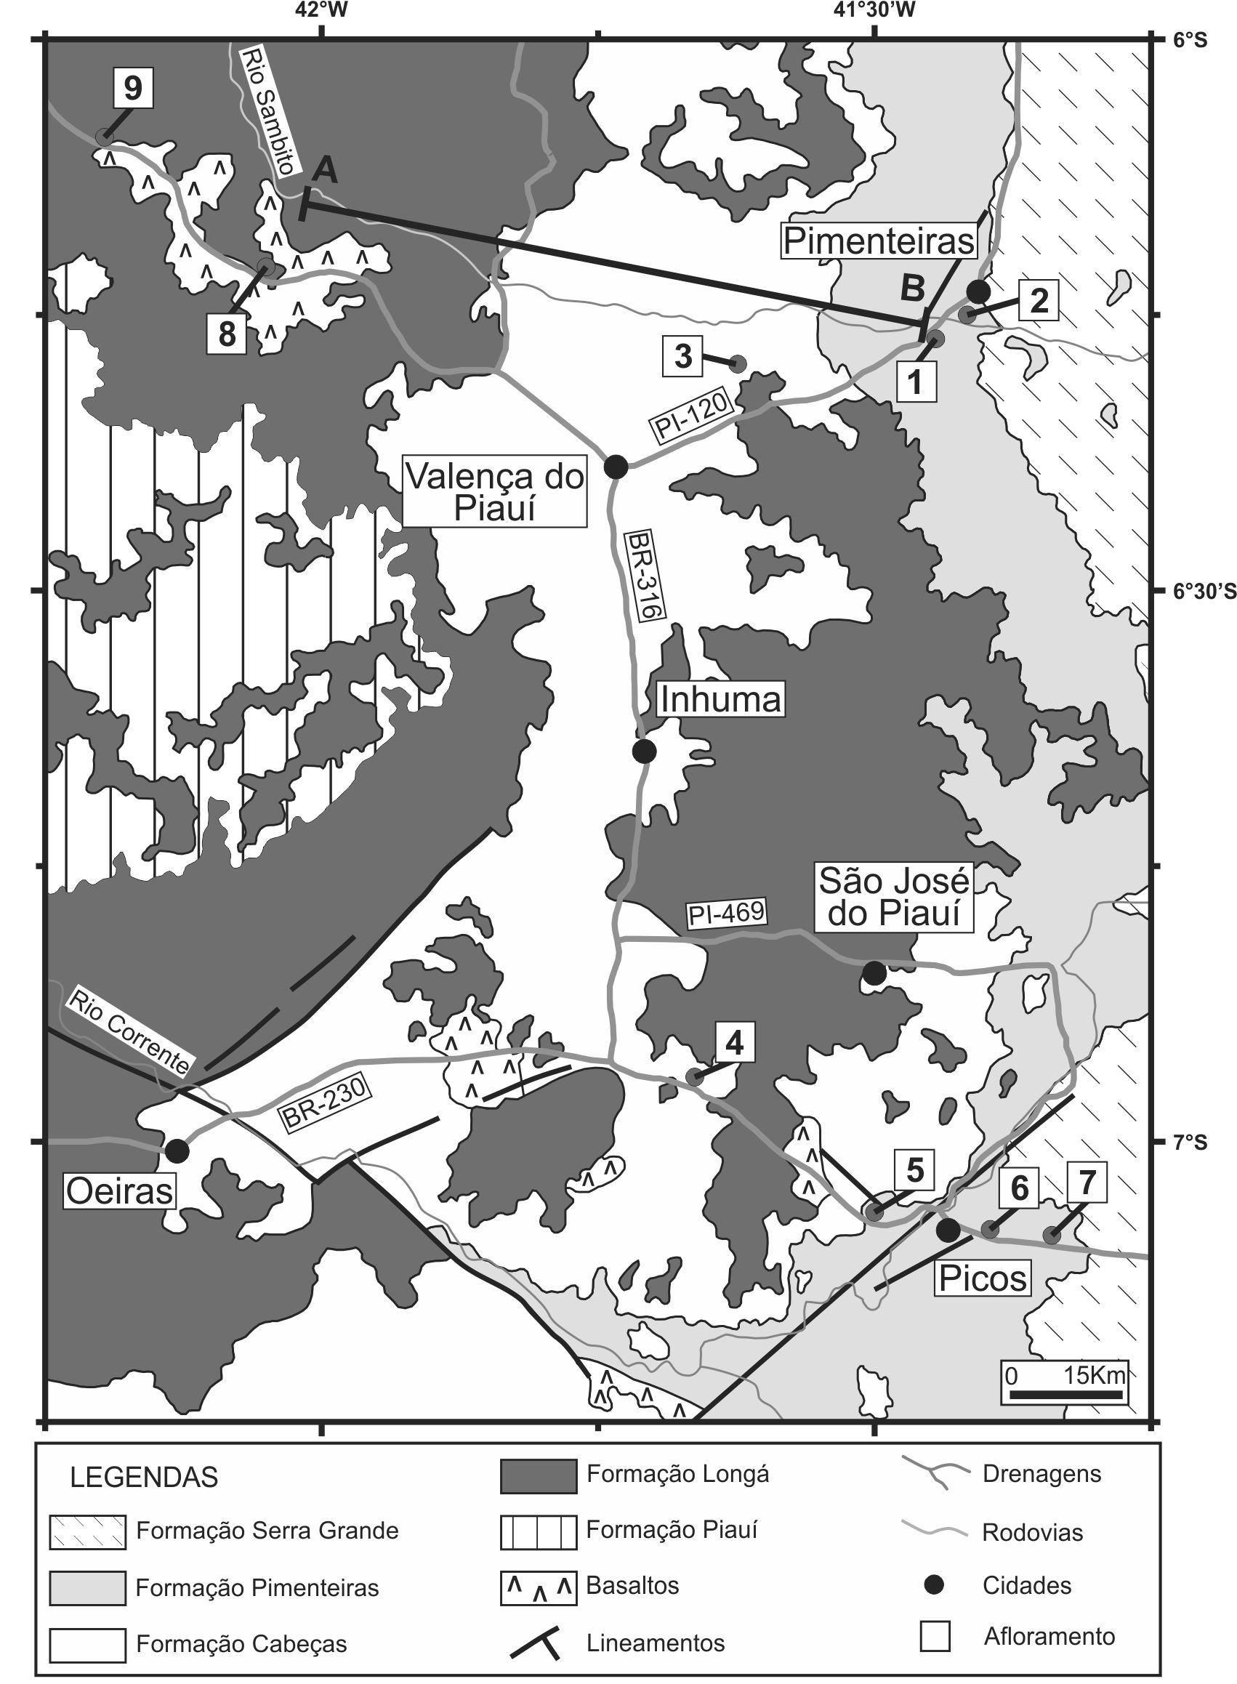
5. Resultados Obtidos:
A SUCESSÃO MESODEVONIANA-EOCARBONÍFERA
NA BORDA LESTE DA BACIA DO PARNAÍBA
RADAM (1993)

Slide 11
5. Resultados Obtidos:
Quatro associações de fácies: Offshore / Shoreface
Shoreface Inferior
Frente Deltaica Proximal
Frente Deltaica Distal

Slide 12
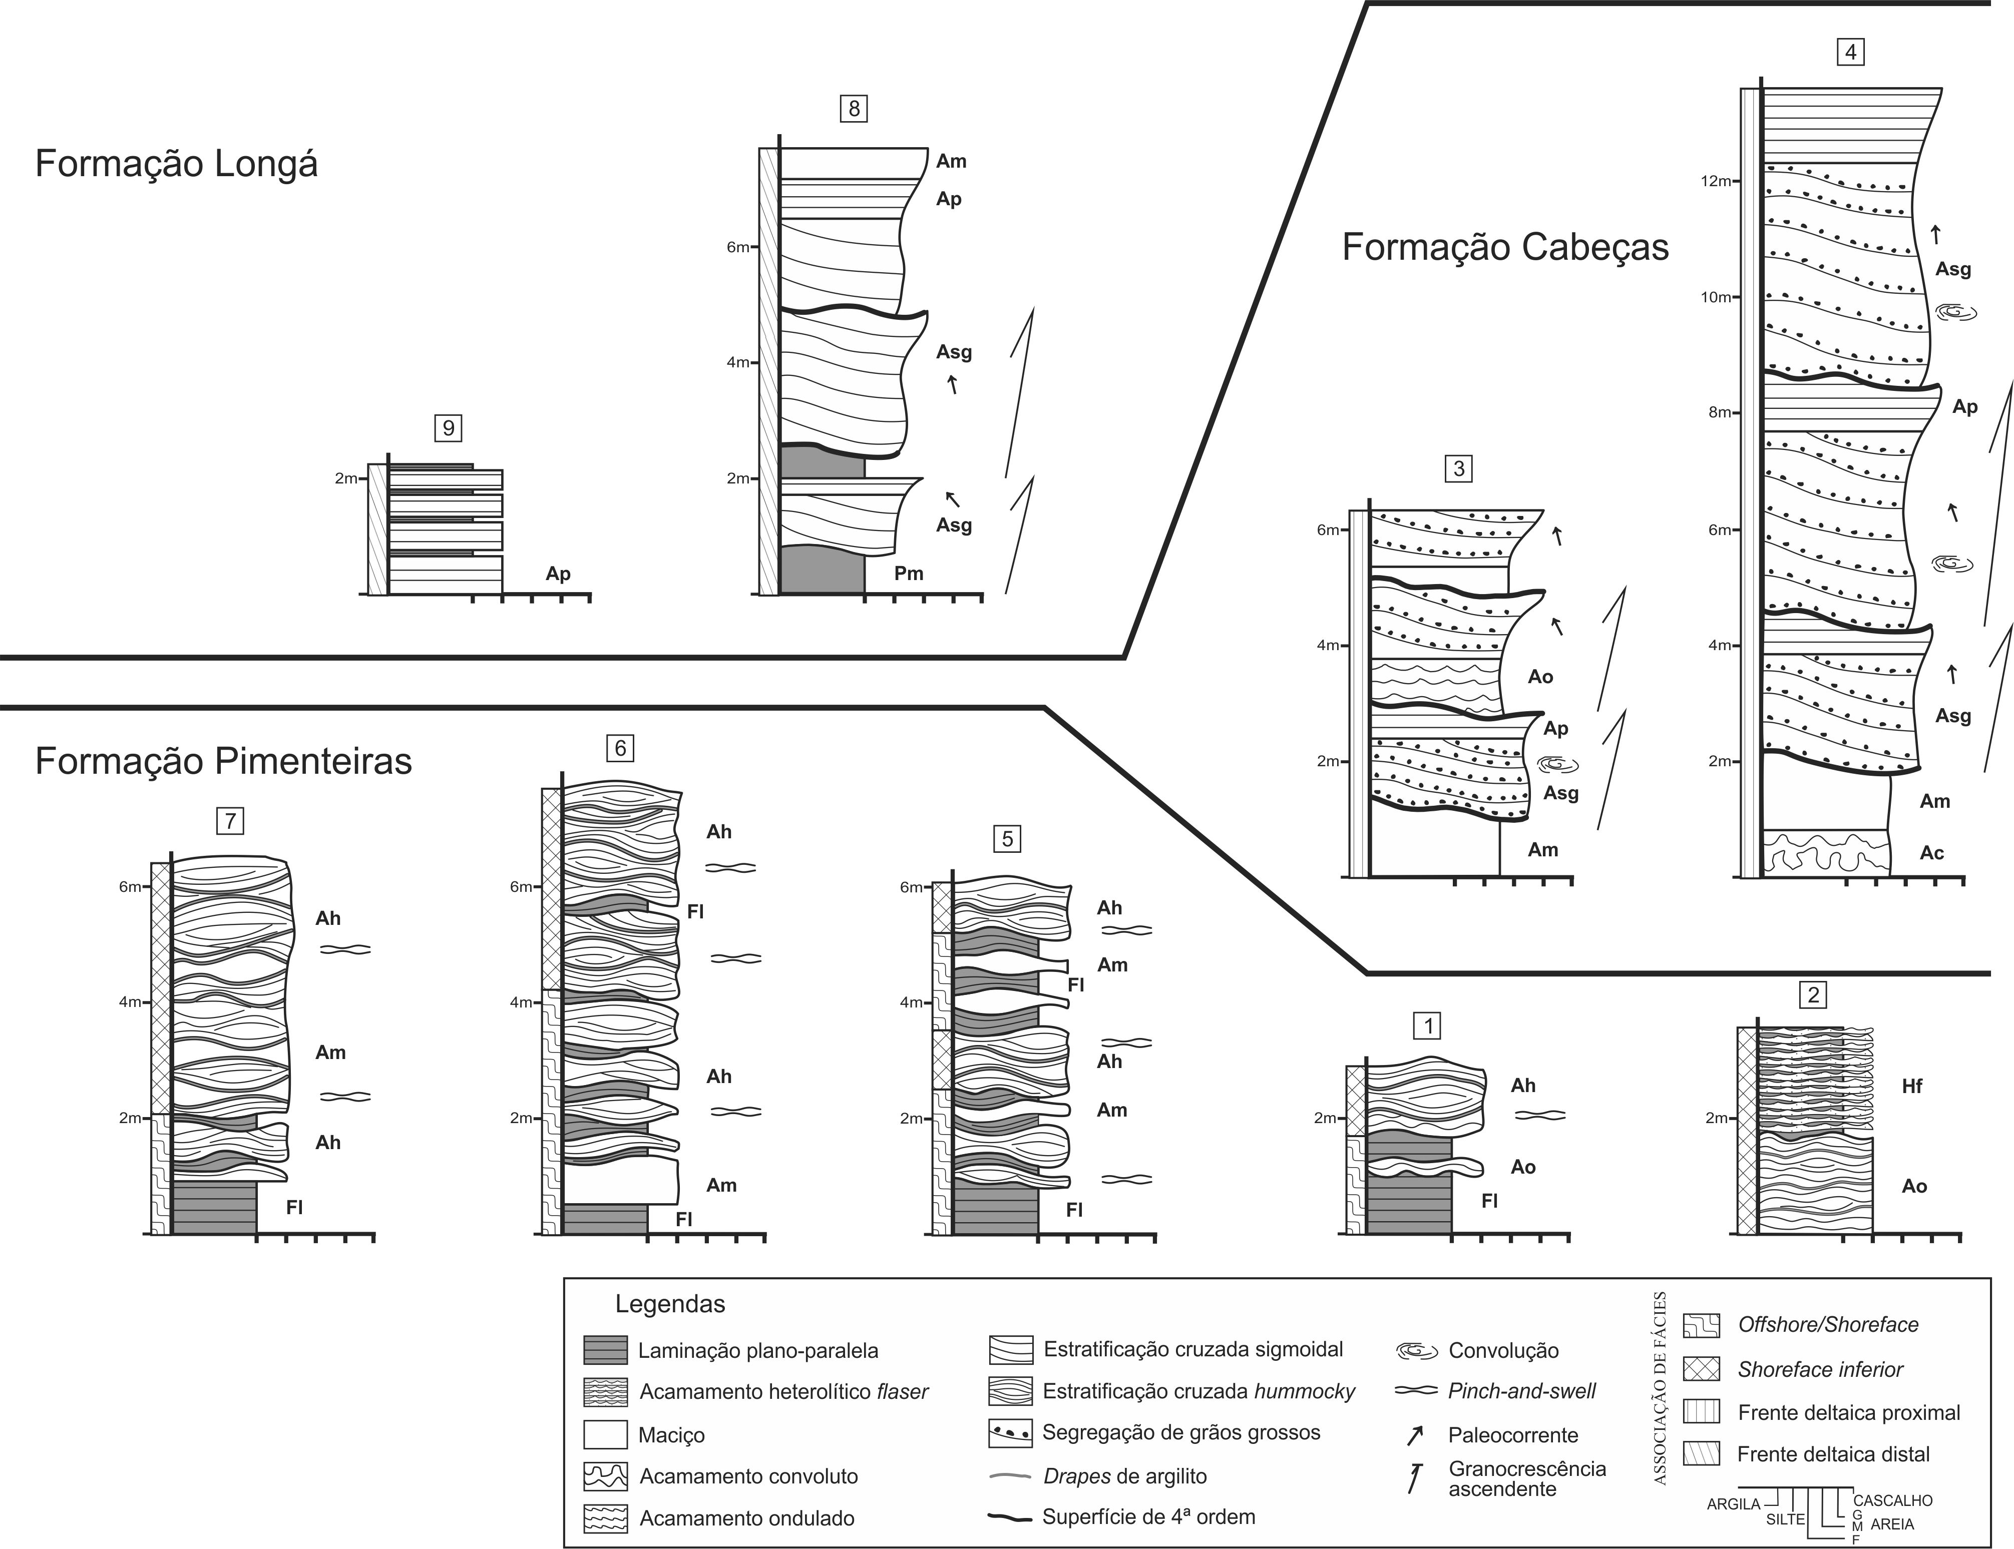
5. Resultados Obtidos:
SEÇÕES COLUNARES

Slide 13
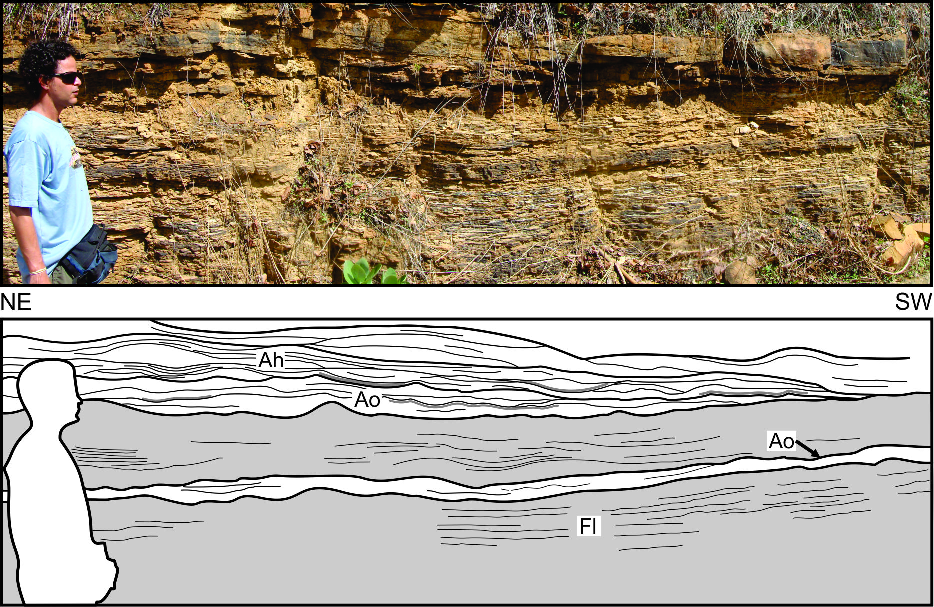
FORMAÇÃO PIMENTEIRAS
Offshore / Shoreface
Folhelho e Arenito com Estratificação Cruzada Hummocky

Slide 14
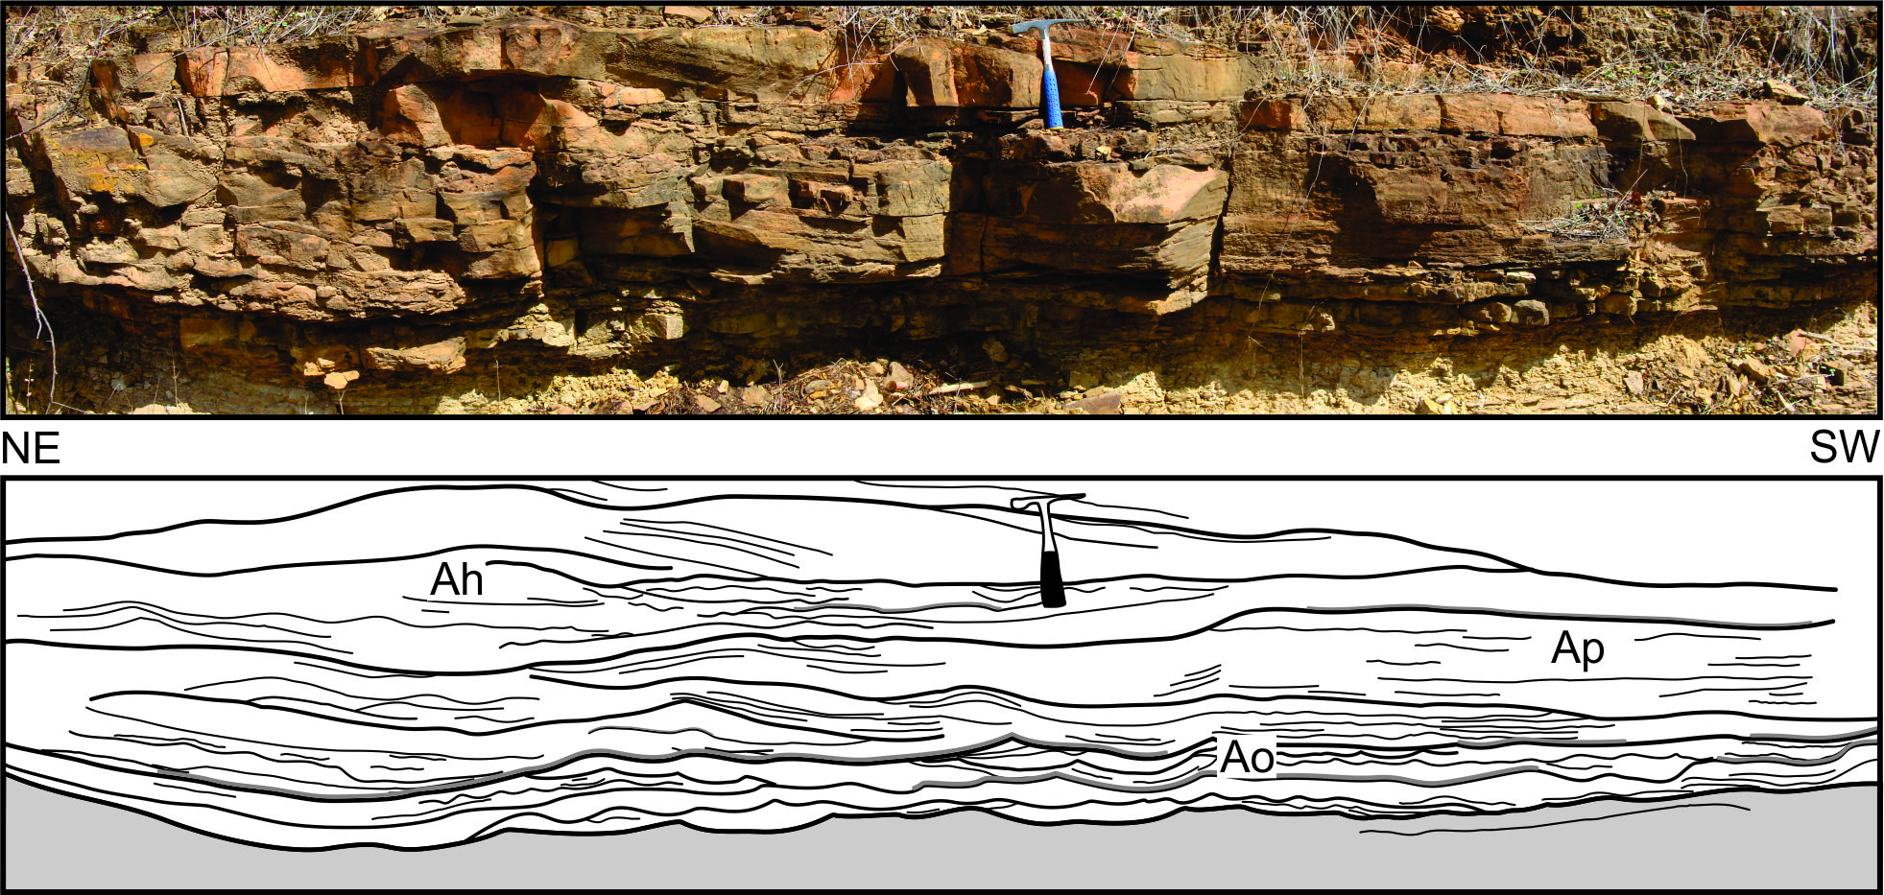
FORMAÇÃO PIMENTEIRAS
Offshore / Shoreface
Estratificação Cruzada Hummocky lateralmente
passa para laminação planar (Ap) e ondulada (Ao)

Slide 15
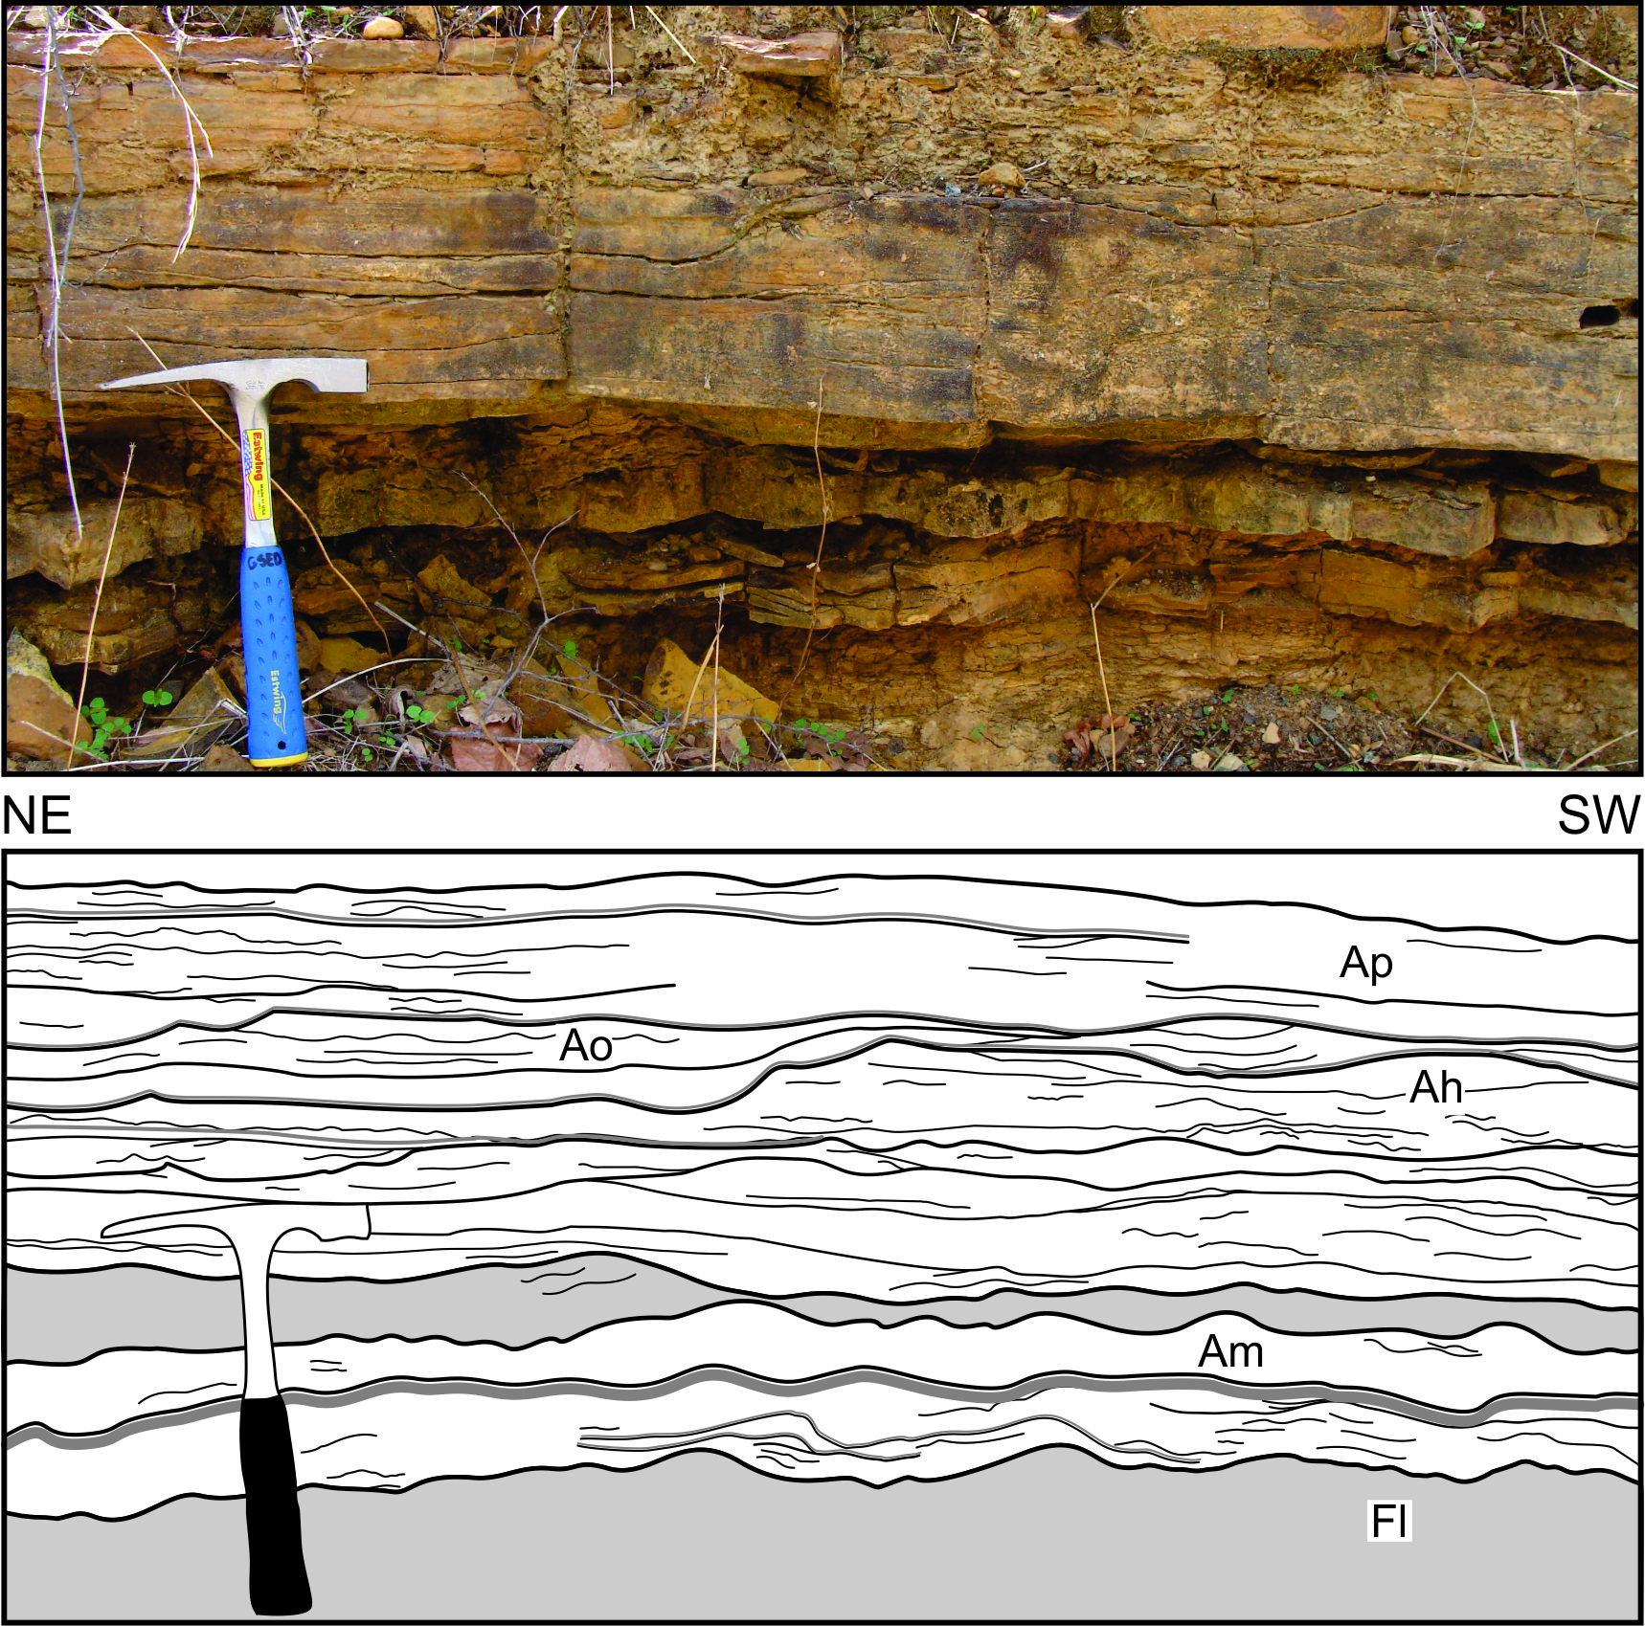
FORMAÇÃO PIMENTEIRAS
Offshore / Shoreface

Slide 16
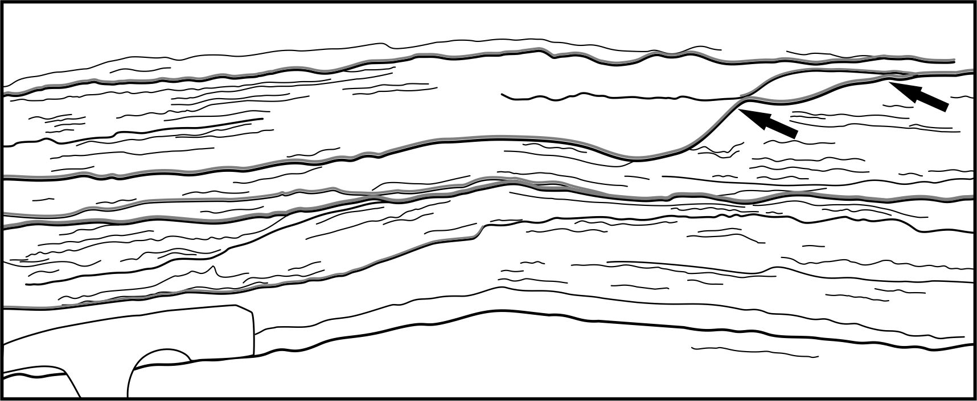
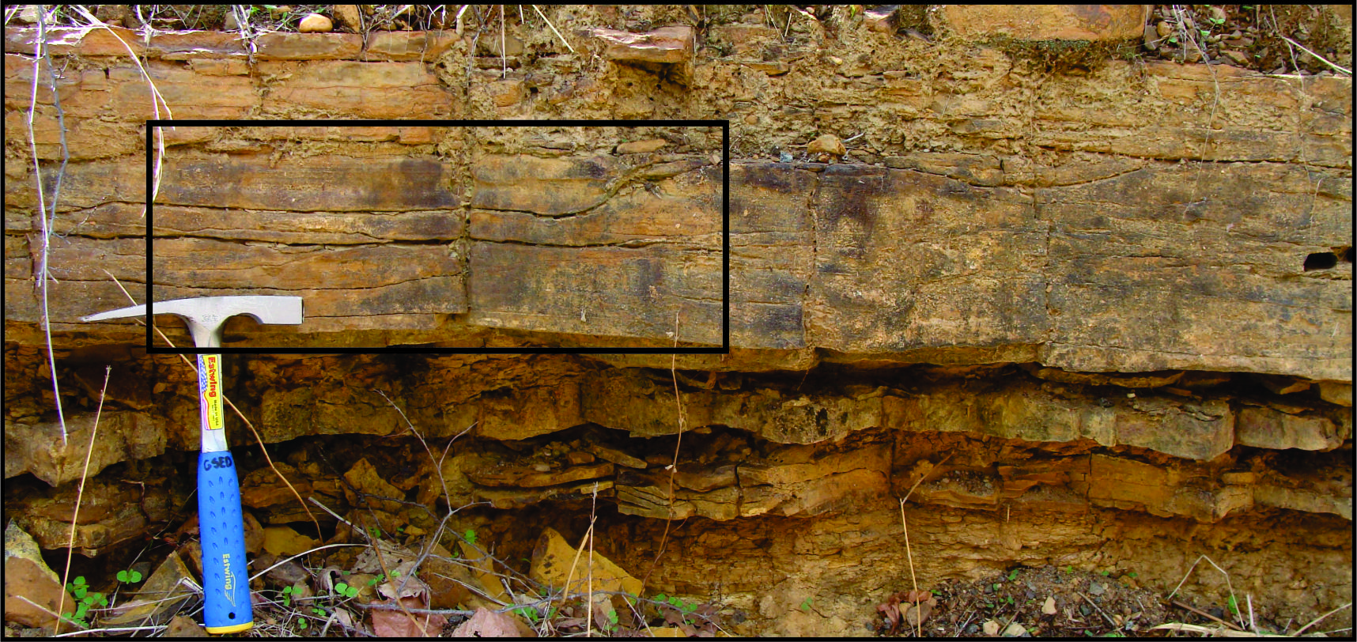
FORMAÇÃO PIMENTEIRAS
Offshore / Shoreface
Recobrimentos argilosos

Slide 17
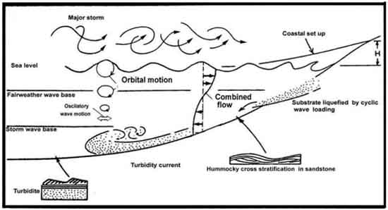
FORMAÇÃO PIMENTEIRAS
Offshore / Shoreface
Karim (2007)

Slide 18
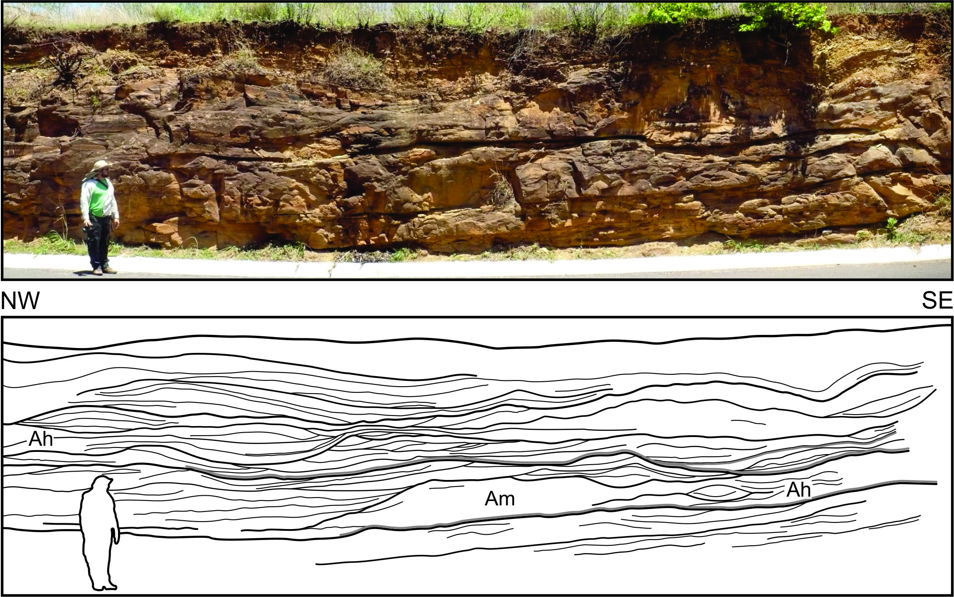
FORMAÇÃO PIMENTEIRAS
Shoreface Inferior
Estratificação Cruzada Hummocky

Slide 19
FORMAÇÃO PIMENTEIRAS
Shoreface Inferior
Pinch-and-Swell

Slide 20
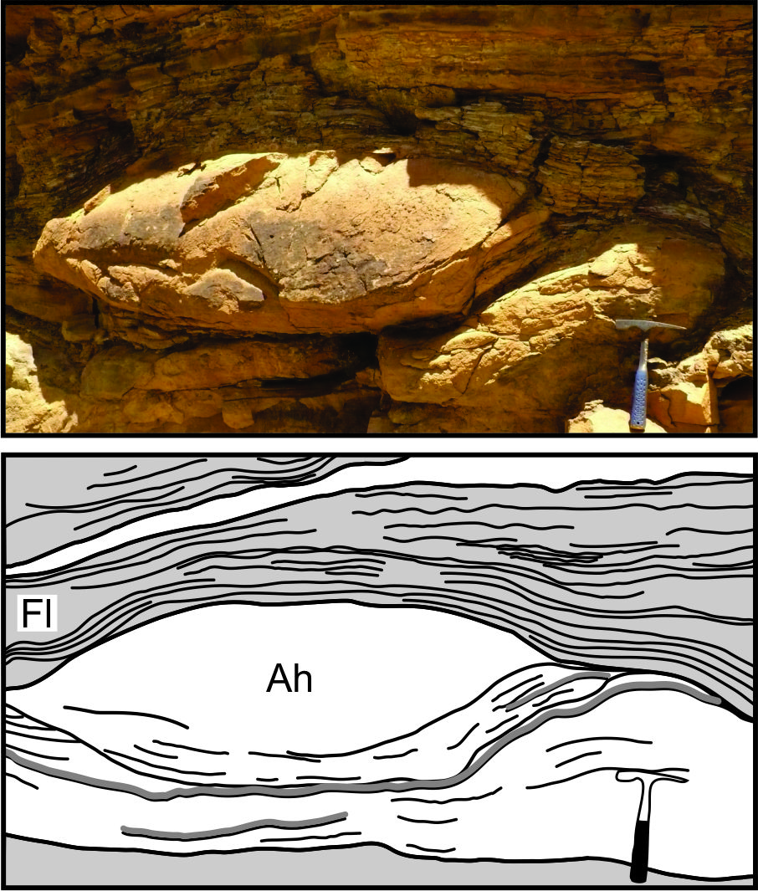
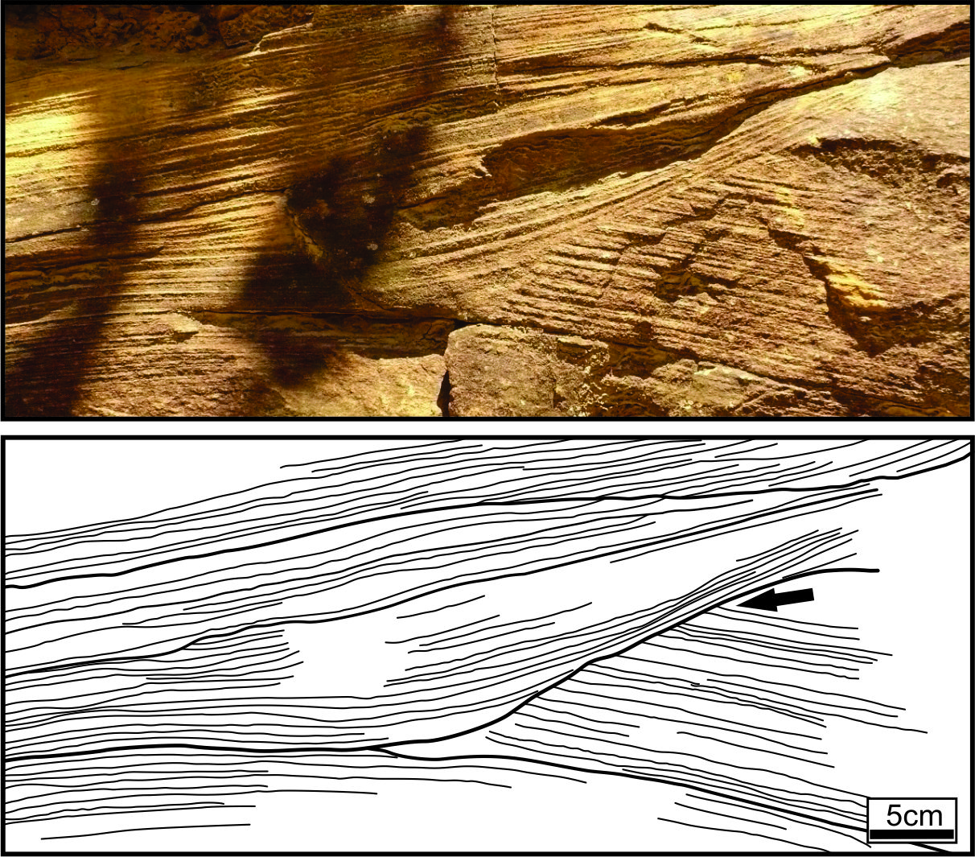
FORMAÇÃO PIMENTEIRAS
Shoreface Inferior
Camadas da fácies Fl
Truncamento de Baixo Ângulo

Slide 21
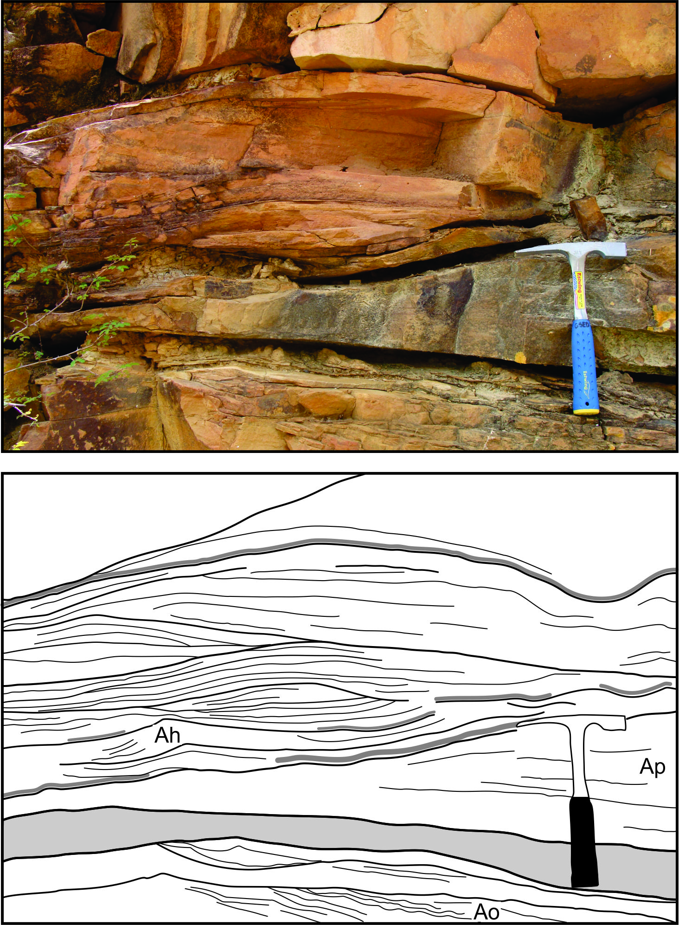
FORMAÇÃO PIMENTEIRAS
Shoreface Inferior
Estratificação Cruzada
Hummocky Isotrópica

Slide 22
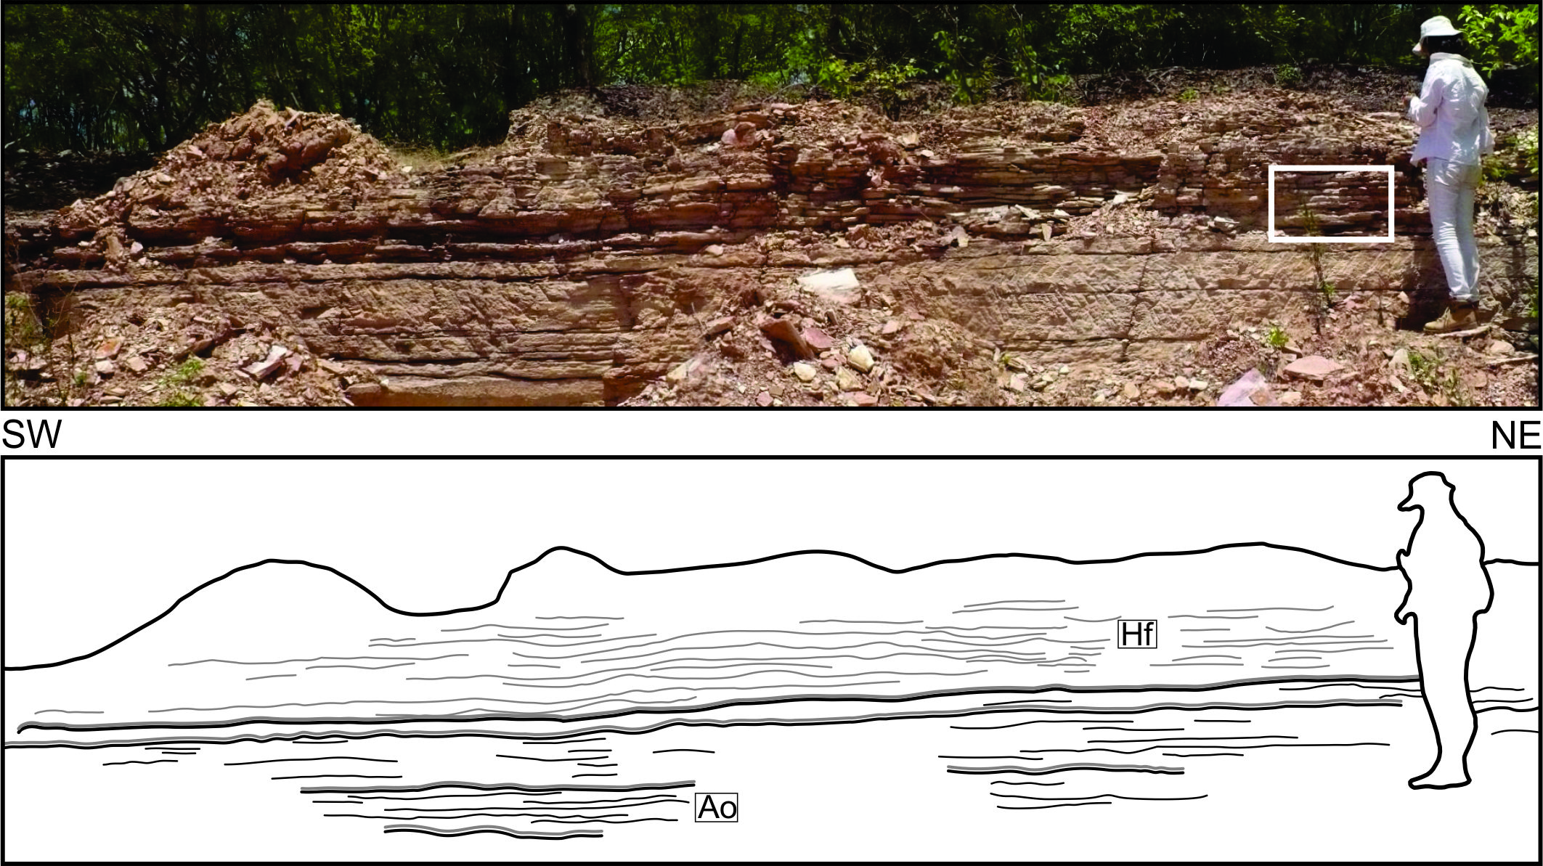
FORMAÇÃO PIMENTEIRAS
Shoreface Inferior
Corpos Tabulares

Slide 23
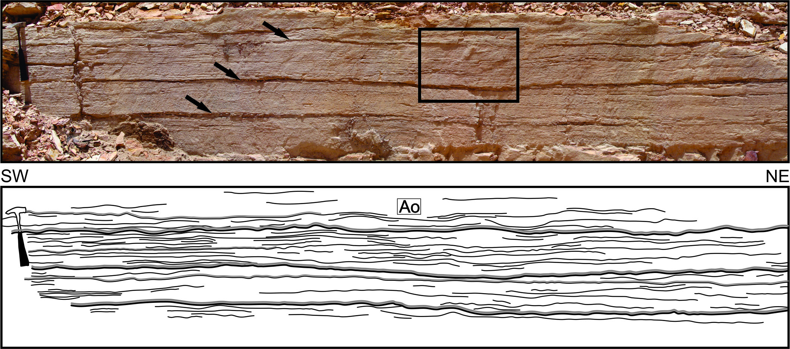
FORMAÇÃO PIMENTEIRAS
Shoreface Inferior
Arenito com Laminação Ondulada (Ao) com Set com Argilito

Slide 24
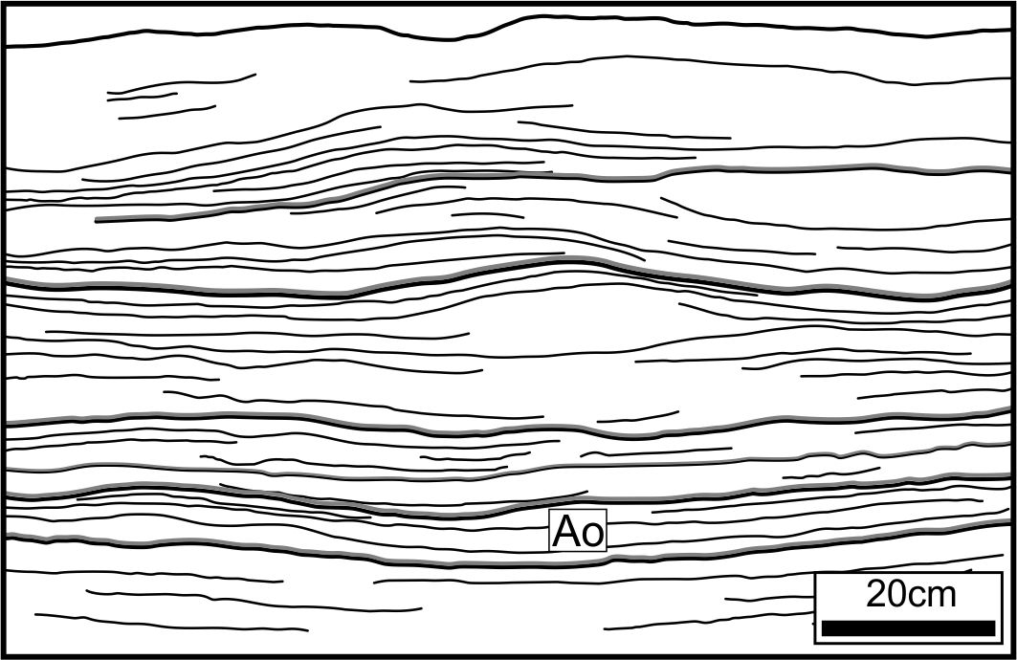
FORMAÇÃO PIMENTEIRAS
Shoreface Inferior

Slide 25
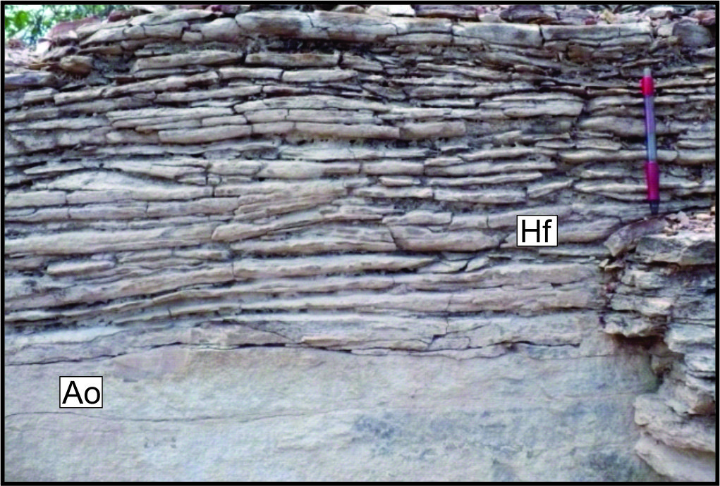
FORMAÇÃO PIMENTEIRAS
Shoreface Inferior
Acamamento Heterolítico Flaser (Hf)
Arenito com Laminação Ondulada (Ao)

Slide 26
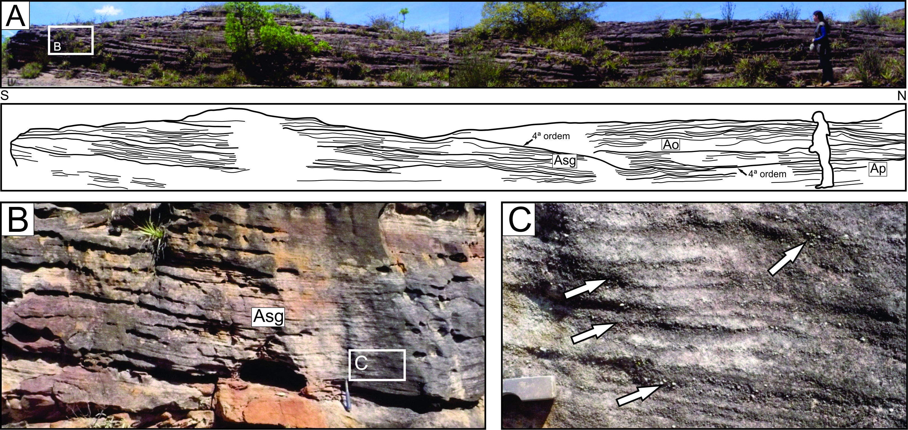
FORMAÇÃO CABEÇAS
Frente Deltaica Proximal
Lobos com Geometria Sigmoidal

Slide 27
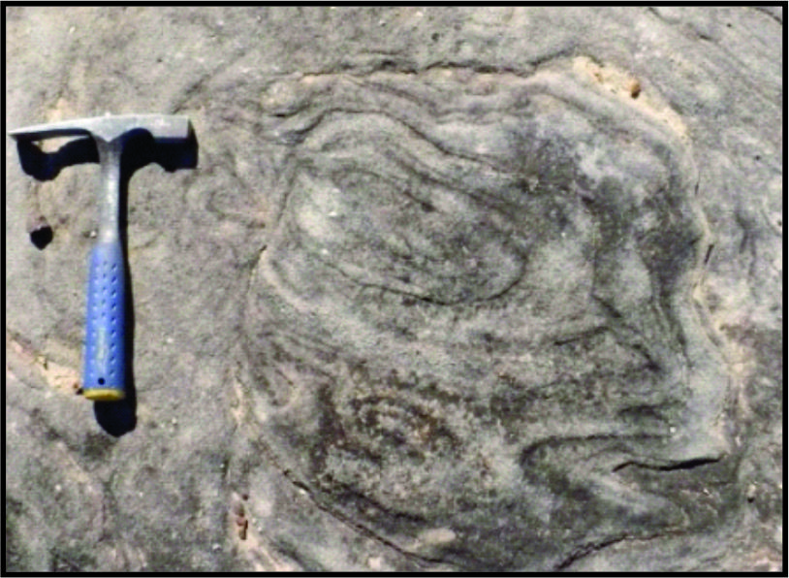
FORMAÇÃO CABEÇAS
Frente Deltaica Proximal
Ball-and-Pillow

Slide 28
FORMAÇÃO LONGÁ
Frente Deltaica Distal
Lobos com Geometria Sigmoidal

Slide 29
FORMAÇÃO LONGÁ
Frente Deltaica Distal
Fácies Asg passa lateralmente para Ap

Slide 30
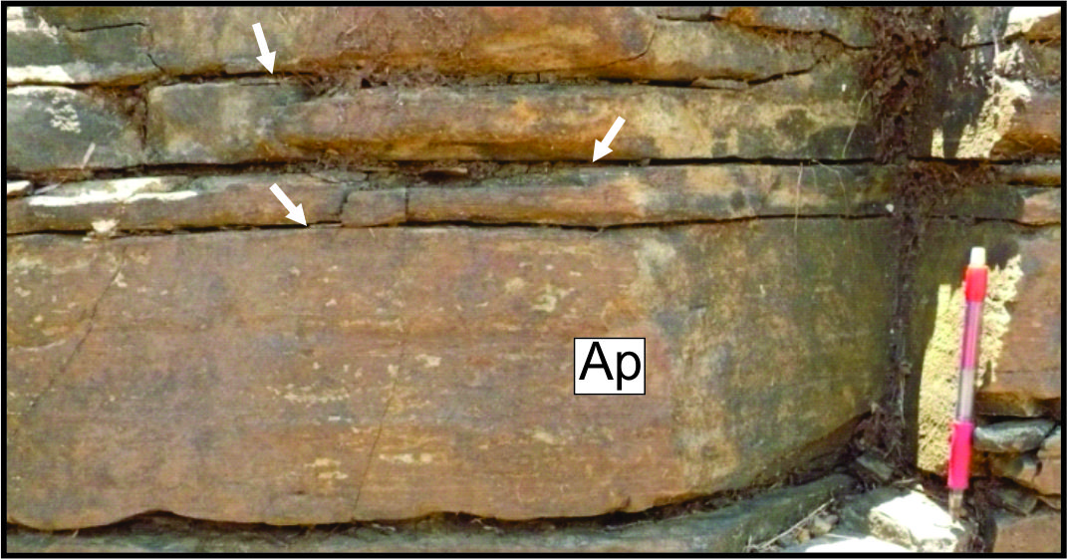
FORMAÇÃO LONGÁ
Frente Deltaica Distal
Corpos Tabulares com a Fácies Ap com Set com Argilitos / Silicificado

Slide 31
6. Conclusões:
RECONSTITUIÇÃO PALEOAMBIENTAL PRELIMINAR, BORDA LESTE
A análise faciológica e estratigráfica permitiu a identificação de 4 associações de fácies representativas de sistemas de offshore/shoreface inferior (Fm. Pimenteiras), frente deltaica proximal (Fm. Cabeças) e frente deltaica distal (Fm. Longá);
No Neodevoniano foi implantado na borda leste da Bacia do Parnaíba um sistema de barras de desembocadura proximal da Formação Cabeças que progradava para N-NW sob uma plataforma costeira com lâmina d’água rasa influenciada por ondas de tempestade e de tempo bom e;
A elevação do nível eustático resultou no afogamento do sistema Pimenteiras-Cabeças que deram lugar a depósitos de frente deltaica distal da Formação Longá.

Slide 32
7. Próximas Etapas:
Análise e interpretação de seções sísmicas;
Correlação de dados de superfície e sísmicos e;
Sugerir possíveis plays na borda leste da Bacia do Parnaíba.

